Slide 1
ESCUELA POLITÉCNICA DEL EJÉRCITO
DEPARTAMENTO DE ELÉCTRICA Y ELECTRÓNICA
CARRERA DE INGENIERÍA ELECTRÓNICA Y TELECOMUNICACIONES
PROYECTO PARA LA OBTENCIÓN DEL TÍTULO DE INGENIERÍA
ROBERTO ANDRÉS ROCA ROJAS

Slide 2
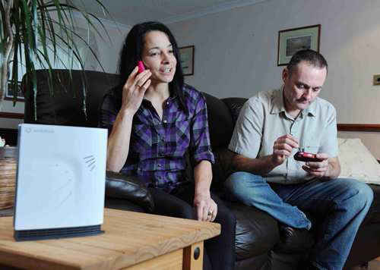
“EVALUACIÓN DE LAS CARACTERÍSTICAS Y VENTAJAS QUE OFRECEN LAS FEMTOCELDAS DENTRO DE UNA RED MULTISERVICIOS 3G DE TELEFONÍA MÓVIL”

Slide 3
AGENDA
QUE SON LAS FEMTOCELDAS?
CARACTERÍSTICAS DE LAS FEMTOCELDAS ALU
SERVICIOS Y SOLUCIONES QUE OFRECEN LAS FEMTOCELDAS ALU
CUADRO COMPARATIVO DE LOS 4 TIPOS DE SOLUCIONES DE FEMTOCELDAS ALU.
CONCLUSIONES
RECOMENDACIONES

Slide 4
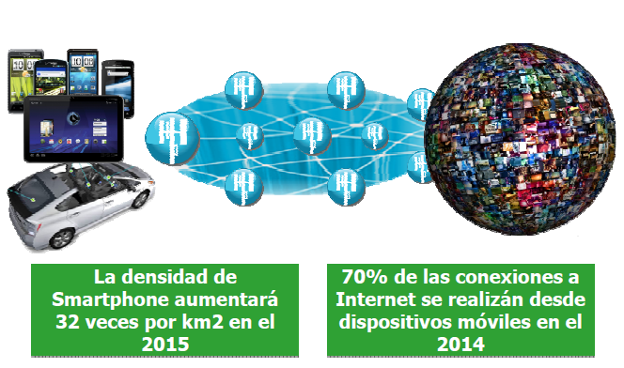
INTRODUCCIÓN

Slide 5
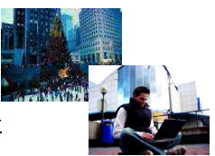
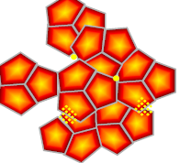
QUE SON LAS FEMTOCELDAS?
Son puntos de acceso de baja potencia que operan en banda licenciada para conectar dispositivos móviles estándar a la red móvil (3G/LTE) del operador utilizando la conexión banda ancha disponible en la casa, oficina, áreas públicas indoor u outdoor.
Notes:
usando una conexión residencial DSL, conexiones de cable de banda ancha, conexiones de fibra óptica; o también pueden conectarse a tecnologías inalámbricas de última milla.

Slide 6
QUE SON LAS FEMTOCELDAS?
Van ser instalados por los usuarios dentro de sus propios hogares.
Solución eficaz para aumentar la cobertura en interiores.
Solución barata porque a la final los usuarios terminan pagando por las mismas

Slide 7
QUE SON LAS FEMTOCELDAS?
Mejorará significativamente la capacidad total de la red mediante la reutilización del espectro en ambientes indoor.
Gracias al HSDPA presente en las femtoceldas estos servicios de alta velocidad de datos son posibles.
La potencia requerida de transmisión desde el terminal de usuario hacia las femtoceldas es mucho menor.

Slide 8
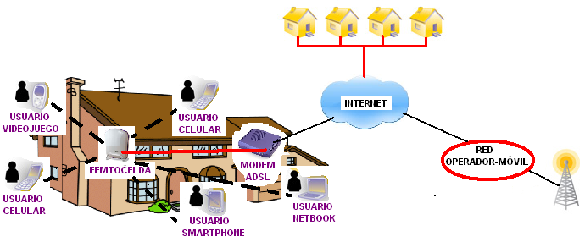
Perspectiva general de una red móvil con femtoceldas

Slide 9
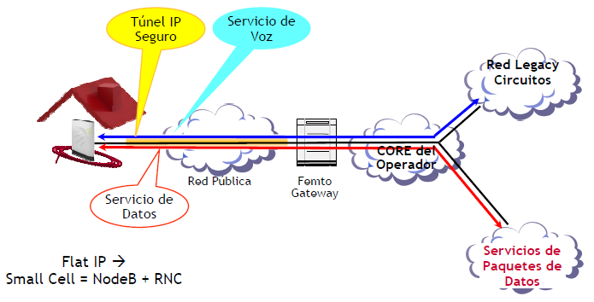
ARQUITECTURA DE LA RED FEMTO

Slide 10
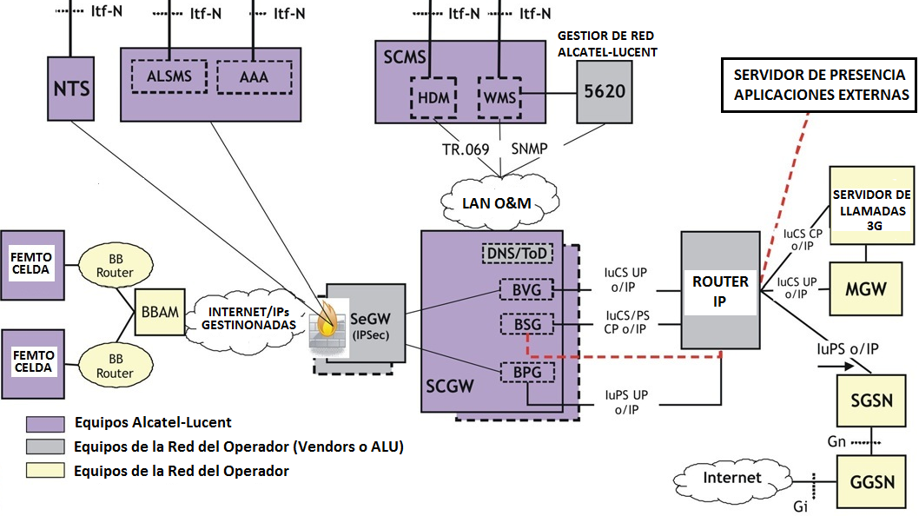
ARQUITECTURA DE LA RED FEMTO
Notes:
Un alto número de puntos de acceso 3G como las femtoceldas Home-Cells, Enterprise-Cells, Metro-Cells indoor y outdoor
Un conjunto de elementos del clúster de la red para abastecer los la funcionalidad de los gateways.
Un set completo de elementos del core de la red para la conexión hacia el estándar 3G del core de la red a través de las interfaces Iu-CS / Iu-PS.
Un sistema de gestión con los siguientes elementos:
Un HDM o Home Device Manager Alcatel-Lucent.
Un WMS 9353 o Wireless Management System Alcatel-lucent.
Opcionalmente un WPS 9352 o Wireless Provisioning System Alcatel-Lucent.

Slide 11
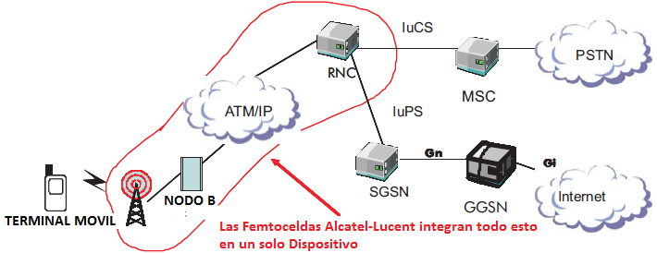
FUNCIONAMIENTO DE LAS FEMTO

Slide 12
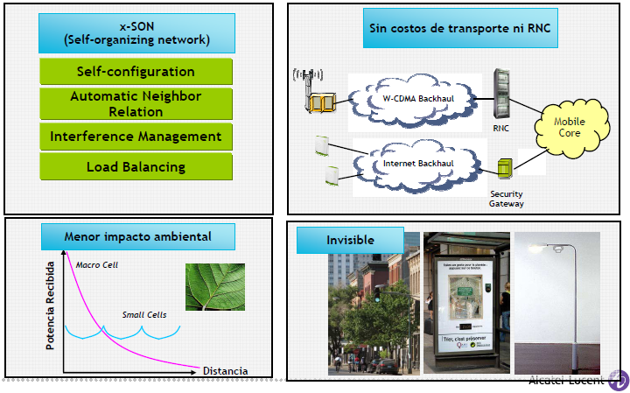
CARACTERÍSTICAS DE LAS FEMTOCELDAS ALU

Slide 13
CARACTERÍSTICAS DE LAS FEMTOCELDAS ALU
Instalación fácil y sencilla
WCDMA compatible con equipos del usuario final
Interfaz Ethernet
Generación de Tonos
Soporte de llamadas de emergencia
Auto-optimización
Seguridad
Eficacia de Funcionamiento
Bloqueo por ubicación geográfica
Calidad de Servicio QoS adecuada
Listas de Acceso abiertas

Slide 14
CARACTERÍSTICAS DE LAS FEMTOCELDAS ALU
INTERFACES SOPORTADAS | DESCRIPCION | TIPO DE INTERFAZ | COMENTARIOS
Interfaz de Aire (Uu) | Interfaz WCDMA que obedece al estándar 3GPP para estaciones base de área local TS25.104 | Lógica
Interfaz troncal (Interfaz hacia el Router DSL) | Estándar 10/100 BASE-T Ethernet | Física
BSG Gateway Estación Base | Interfaz propietaria ALU. Interfaz de mantenimiento del Gateway entre la Small-Cell ALU y el equipo ALU 9365 BSR Gateway | Lógica | El BSG incluye las funcionalidades de un directorio HLR, registro y localización de los terminales de usuario y registro de las Small-Cells
IuCS | Interfaz propietaria ALU que se ubica entre la Small-Cell y la BSG/BVG. | Lógica | Esta interfaz es basada en IP y sus mensajes son IPSec encriptados.
IuPS | Esta interfaz es entre la Small-Cell, BSG y BPG | Lógica | Esta interfaz es basada en IP y sus mensajes son IPSec encriptados.

Slide 15
CARACTERÍSTICAS DE LAS FEMTOCELDAS ALU

Slide 16
SERVICIOS Y SOLUCIONES QUE OFRECEN LAS FEMTOCELDAS ALU

Slide 17
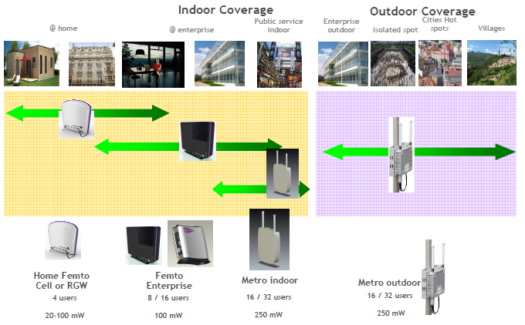
SERVICIOS Y SOLUCIONES QUE OFRECEN LAS FEMTOCELDAS ALU

Slide 18
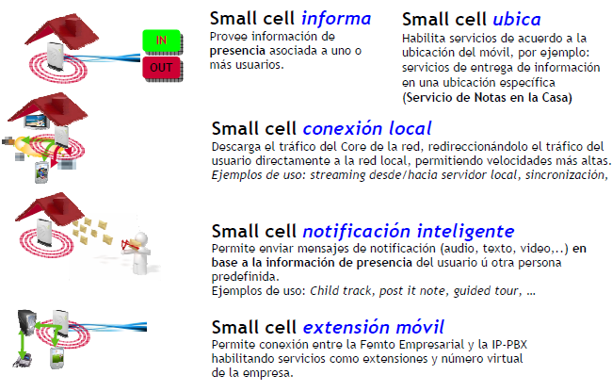
… Habilita nuevas aplicaciones

Slide 19
CUADRO COMPARATIVO DE SOLUCIONES FEMTO ALU
EQUIPO | CAP. USUARIOS | P.R. | D.C | USO | PRECIO | TIPO DE ACCESO | FRECUENCIA DE TRABAJO
HOME-CELL 9361 | 8 usuarios | 20/100mW | <10m | INDOOR | $200 | HSPA+ | 1900-850MHz
ENTERPISE-CELL 9362 | 16 usuarios | 100/250mW | <10m | INDOOR | $420 | Rx Div HSPA+ | 1900-850MHz
METRO-CELL 9363 | 16 usuarios | 100/250mW | <100m | INDOOR | $850 | Rx Div HSPA+ | 1900-850MHz
METRO-CELL 9364 | 32 usuarios | 2x1W | <500m | OUTDOOR | $930 | MIMO Rx Div HSPA+ | 1900-850MHz

Slide 20
CONCLUSIONES
Se evaluó las características y ventajas que ofrecen las femtoceldas dentro de una red multiservicios 3G de telefonía móvil, particularmente el estudio se lo llevó a cabo con equipos Alcatel-Lucent los cuales son pioneros en este tipo de aplicaciones a gran escala.
Se investigó de varias fuentes, manuales y libros digitales información sobre las femtoceldas en general, así como también se investigó sobre sus características, ventajas, arquitectura, escenarios espectrales y aspectos económicos.
Se evaluó comparativamente las características y ventajas de las femtoceldas Alcatel-Lucent, con lo cual se concluyó que estos equipos tienen el suficiente potencial para proporcionar acceso de alta calidad a la red móvil, a un bajo costo para usuarios dentro de ambientes indoor y outdoor (edificios, centros comerciales, hogares, empresas, estadios, etc.).

Slide 21
CONCLUSIONES
Con las Femtoceldas Alcatel-Lucent en redes de telefonía móvil se logrará optimizar la cobertura en sitios indoor (edificios, hogares) donde la cobertura 3G es bastante deficiente, adicionalmente se pretende descargar el tráfico de las macroceldas aledañas a las Femtoceldas.
Se analizó sobre los distintos servicios y opciones que se pueden implementar con femtoceldas Alcatel-Lucent, enfocados a soluciones de tipo outdoor o indoor.
Adicionalmente se evaluó económicamente los 4 tipos de soluciones, se llega a la conclusión de que a comparación de un despliegue macro el despliegue femto es muchísimo más económico y verde.

Slide 22
CONCLUSIONES
Finalmente se concluye con la siguiente frase: “Pequeñas soluciones para grandes problemas”.
Entre las grandes ventajas que ofrecen este tipo de soluciones se tiene principalmente:
-Aumentar la calidad de servicio.
-Extender la cobertura en zonas muertas.
-Agregar capacidad en lugares de alta densidad.
-Acelerar despliegues.

Slide 23
RECOMENDACIONES
Para futuros trabajos y posibles implementaciones se recomienda realizar pruebas piloto con varios escenarios reales, a fin de corroborar que las soluciones y características ofrecidas por Alcatel-Lucent son las mejores y más rentables.
Se recomienda instalar la solución de femtoceldas adecuada dependiendo del escenario, ambiente y el tipo de carga de usuarios, a fin de aprovechar al máximo éste tipo nuevo de tecnologías a nuestro alcance.
Gracias a la implementación de Femtoceldas Alcatel-Lucent los operadores de telefonía móvil obtendrán soluciones a bajo costo, mientras se reducen las interferencias de RF, proporcionando QoS sobre el backhaul de la Red IP manteniendo la escalabilidad de la misma.

Slide 25
GRACIAS POR SU VALIOSA ATENCIÓN!!
PREGUNTAS Y/O DUDAS….??

